Slide 1
ChileValora Sistema Nacional de Certificación de Competencias Laborales

Slide 2
¿Quiénes somos?
Empleadores
Sector Público
Trabajadores
Diálogo Social Tripartito
ChileValora es un servicio público se crea bajo la Ley 20.267 promulgada el 2008.
Se relaciona con la Presidencia, a través del Ministerio del Trabajo y Previsión Social.
Está constituido por un directorio, integrado en forma tripartita por representantes de los trabajadores, empleadores y del Estado.
Opera a través de una Secretaría Ejecutiva.

Slide 3
Nuevo Directorio ChileValora
Presidente Jorge Riesco
Vicepresidenta Andrea Marchant
Director Eric Campos
Director
José Manuel Díaz
Directora
Miski Peralta
Directora
Javiera Ibacache
Director
Rodrigo Valdivia
Director
Darío Ovalle
Director
Hector Sandoval

Slide 4
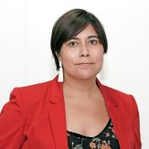
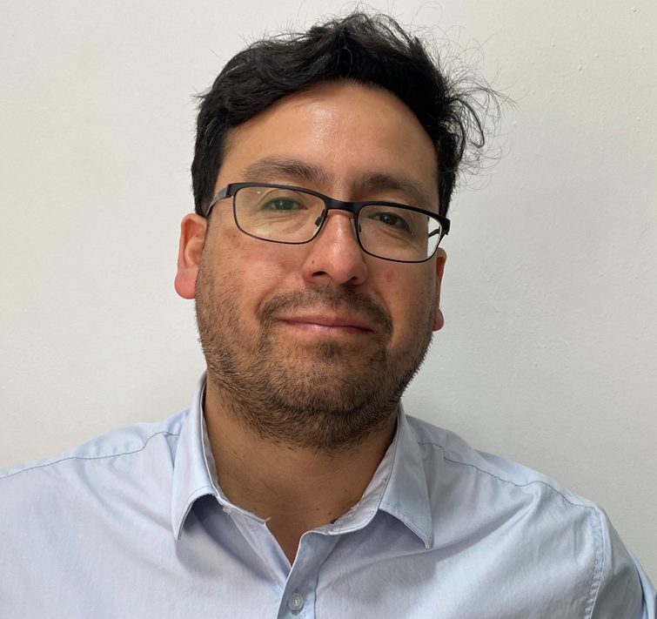
Equipo de ChileValora
Evelyn González Chávez
Jefa de Gabinete
Ximena Rivillo Oróstica
Secretaria Ejecutiva
Marcelo Beltrán Ramirez
Jefe de Comunicaciones
Catalina Estévez Figueroa
Jefa de Articulación TP

Slide 6
Art.1º Ley 20.267
“Tiene por objeto el reconocimiento formal de las competencias laborales de las personas mediante la certificación, independientemente de la forma en que las personas hayan adquirido los conocimientos y de si tienen o no un título o grado académico”.
Misión Institucional
Certificar las competencias laborales de las personas ocupadas y desocupadas, mediante procesos de evaluación basados en estándares de competencias alineados con las demandas del mercado del trabajo, definidos y validados por los sectores productivos, a través de instancias de diálogo social, promoviendo su uso tanto en el sistema de capacitación como en el de la formación técnica, para favorecer la empleabilidad y oportunidades de aprendizaje continuo de las personas.

Slide 7
¿Qué Hacemos?

Slide 8
Diálogo Social Tripartito
Coordinamos la ejecución de procesos de Certificación Competencias Laborales
Levantamos Perfiles Laborales
y Planes Formativos
1
Sectores Productivos
Organismos Sectoriales de Competencias Laborales
(OSCL)
2

Slide 9
¿Cómo trabajamos?
Sectores Productivos
(OSCL)
Con representantes de los sectores productivos, a través instancias tripartitas (empleadores, trabajadores y sector público), llamadas Organismos Sectoriales de Competencias Laborales (OSCL).
Catálogo de Competencias
Identificamos Perfiles Ocupacionales y sus respectivos Planes Formativos, los que son validados por los OSCL.
Procesos de Evaluación y Certificación
Acreditamos Centros de Evaluación y Certificación para que realicen los procesos de evaluación en los perfiles del catálogo y entreguen informes de brechas a la empresa/trabajadores.
Existe registro público (web).
Articulación con la Formación Técnica
Reconocimiento del Certificado de Competencias Laborales en Centros de Formación Técnica.
La persona podrá disminuir carga académica y/o duración de la carrera dependiendo de los certificados reconocidos por el CFT.
Estos perfiles se acreditan en el Catálogo de ChileValora (web). www.chilevalora.cl

Slide 10
Organismos Sectoriales de Competencias Laborales
Aceite de Oliva
Adiestradores Caninos
Aduanas
Agrícola
Agricultura Familiar Campesina
Alimentación Escolar
Alimentos Elaborados
Apícola
Artes Escénicas
Asistentes de la Educación
Automotriz
Aves y Cerdos
Capacitación
Carnes
Cerveceros
Climatización
Combustibles
Construcción
Correos
Empresas de menor tamaño
Encuestadores
Energías
Forestal
Frutícola
Gas y Electricidad
Hidrocarburos
Hortalizas
Inclusión
La Banca
Lácteos
Lengua de Señas Chilena
Logística
Metalmecánico
Minero
Mitílidos
Municipal
Panadero
Pecuario
Pesca Artesanal
Petróleo y Gas Natural
Portuario
Previsión de Riesgos Laborales
Radiodifusión
Recicladores
RED (Transantiago)
Rederos
Retail
Salmón
Salud Digital
Semillas
Servicios Sociales
Supermercados
Taxis Colectivos
Tecnologías de la Información
Trabajadoras de Casa Particular
Transporte de Carga
Transporte Ferroviario
Transporte Vertical
Turismo
Vitivinícola

Slide 11
Último Proyecto en el Sector
2018
Composición OSCL
Representantes de los Trabajadores(as)
ASEMUCH
UFEMUCH
Representantes de los empleadores(as)
AMUCH
Representantes del Estado
SUBDERE
Productos del Proyecto
5
Perfiles Levantados
Perfiles Actualizados
10
Planes Formativos
15
Rutas Formativo - Laborales
10
Actividades y Participantes del Proyecto
Observaciones en terreno: 148
Entrevistas Técnicas: 148
Mesas técnicas: 6
Número de personas participantes en total: 205
Cantidad de municipalidades visitadas: 13

Slide 12
Administración Pública - Municipal
P-8411-2164-001-V01 - Asesor(a) urbanista
P-8411-2164-002-V01 - Encargado(a) de emergencias
P-8411-2164-003-V01 - Encargado(a) de obras municipal
P-8411-2421-001-V01 - Encargado(a) de bienestar municipal
P-8411-2422-001-V01 - Coordinador(a) de la unidad estratégica de servicios traspasados
P-8411-2422-002-V01 - Encargado(a) de planificación
P-8411-2422-003-V01 - Encargado(a) de fomento productivo
P-8411-2423-001-V01 - Encargado(a) de OMIL
P-8411-2423-002-V01 - Facilitador(a) intercultural
P-8411-2424-001-V01 - Encargado(a) de capacitación
P-8411-2622-001-V01 - Encargado(a) de gestión documental municipal
P-8411-3112-001-V02 - Inspector(a) de obras municipal
P-8411-3112-002-V01 - Revisor(a) de expedientes de obras
P-8411-3257-001-V01 - Encargado(a) de prevención de riesgos
P-8411-3257-002-V02 - Encargado(a) de aseo y ornato
P-8411-3257-003-V02 - Supervisor(a) de contratos externos de aseo y ornato
P-8411-3323-001-V02 - Encargado(a) de licitaciones, compras y abastecimiento
P-8411-3343-001-V02 - Encargado(a) de oficina de partes
P-8411-3352-001-V02 - Encargado(a) de rentas y patentes municipal
P-8411-3352-002-V02 - Inspector(a) de rentas y patentes municipal
P-8411-3352-003-V01 - Tesorero(a) municipal
P-8411-3352-004-V01 - Administrador(a) municipal
P-8411-3354-001-V01 - Examinador(a) de licencias de conducir
P-8411-3354-002-V01 - Encargado(a) de permisos de circulación
P-8411-3359-001-V02 - Director(a) de desarrollo comunitario y social
P-8411-3359-002-V02 - Encargado(a) de organizaciones comunitarias y sociales
P-8411-3359-003-V02 - Encargado(a) de vivienda
P-8411-3359-004-V02 - Encargado(a) de seguridad ciudadana
P-8411-3359-005-V02 - Encargado(a) de cultura
P-8411-3359-006-V02 - Encargado(a) de medio ambiente
P-8411-3359-007-V02 - Encargado(a) de deportes
P-8411-3359-008-V02 - Secretario(a) comunal de planificación
P-8411-3359-009-V01 - Encargado(a) territorial
P-8411-3359-010-V02 - Generador(a) de proyectos
P-8411-3359-011-V02 - Encargado(a) de desarrollo económico local
P-8411-3359-012-V02 - Encargado(a) de turismo
P-8411-3359-013-V01 - Encargado(a) de pesca
P-8411-3359-014-V01 - Encargado(a) agropecuario
P-8411-3359-015-V02 - Director(a) de control municipal
P-8411-3359-016-V02 - Encargado(a) de tránsito
P-8411-3359-017-V02 - Inspector(a) de tránsito
P-8411-3359-018-V01 - Encargado(a) de personal
P-8411-3359-019-V02 - Encargado(a) de finanzas municipal
P-8411-3359-020-V01 - Oficial especializado(a) de juzgado de policía local
P-8411-3359-021-V01 - Gestor(a) de medioambiente, aseo y ornato
P-8411-3359-022-V02 - Encargado(a) de recursos humanos
P-8411-3359-023-V02 - Encargado(a) de calidad municipal
P-8411-3359-024-V01 - Gestor(a) de transparencia municipal
P-8411-3359-025-V01 - Encargado(a) de tránsito y transporte
P-8411-3359-026-V01 - Secretario(a) municipal
P-8411-3411-001-V02 - Actuario(a) de juzgado policía local
P-8411-4311-001-V02 - Encargado(a) de contabilidad municipal
P-8411-4311-002-V02 - Encargado(a) de ejecución presupuestaria municipal
P-8411-5230-001-V02 - Cajero(a) municipal
P-8411-7119-001-V01 - Maestro(a) de mantención municipal en servicios generales
P-8411-8332-001-V01 - Conductor(a) de vehículo municipal

Slide 13
Objetivos estratégicos institucionales
01
Aumentar el uso de los productos de ChileValora (Perfiles, Planes formativos y Certificación de Competencias Laborales), alineándolos con las políticas públicas en materias de empleabilidad, en sectores productivos y poblaciones específicas.
02
Fortalecer el rol de los Organismos Sectoriales de Competencias Laborales (OSCL), como instancias de diálogo social, incentivando su trabajo conjunto, para dar respuesta a las necesidades de competencias laborales requeridas por el mercado laboral.
Usabilidad
Promover la articulación de la certificación, con el sistema de capacitación y de la formación técnica, a través de uso de los estándares de competencias laborales, para el diseño de planes formativos para la capacitación y el desarrollo de carreras en los CFT´S, con el propósito de favorecer la empleabilidad y las oportunidades de aprendizaje continuo de las personas
03
Fortalecimiento OSCL
04
Evaluar el funcionamiento del Sistema Nacional de Certificación de Competencias Laborales, el uso de sus productos, resultados e impactos, a fin de contribuir a modernizar el Sistema y sus procesos, mejorar su eficacia, eficiencia y calidad del servicio.
Articulación
Mejora continua

Slide 14
Pero… ¿Qué es certificar?

Slide 15
Certificar es evaluar, observando en terreno el despliegue de conocimientos y habilidades del trabajador(a) en el logro de una función determinada.
Es diferente a la capacitación, que es el proceso mediante el cual los trabajadores(as) adquieren los conocimientos, herramientas, habilidades y actitudes para interactuar en el entorno laboral

Slide 16
El círculo virtuoso de la Certificación y Capacitación
Paso 3
Certificación de las competencias adquiridas
Paso 2
Capacitación para el cierre de Brechas
Paso 1
Evaluación para la detección de brechas
La evaluación permite detectar brechas de desempeño de los trabajadores(as), las que pueden cerrar a través de procesos de capacitación. Luego la certificación permite acreditar formalmente las competencias adquiridas.
En procesos de evaluación masivos, muchas empresas usan la información de las brechas detectadas, incluso de aquellos que aprueban, pero que no alcanzan la calificación máxima, para definir sus planes anuales de capacitación.

Slide 17
¿Qué se evalúa?
Un perfil de competencias laborales definido por expertos del sector productivo, agrupados en un OSCL (Organismo Sectorial de Competencias Laborales).
Los OSCL son parte del modelo de gobernanza de ChileValora. Se fundamentan en el diálogo social y deben estar compuestos de manera tripartita, con representantes de los trabajadores(as), de los empleadores(as) y del Estado.
Los OSCL deciden de manera autónoma la validación de perfiles ocupacionales y planes formativos y deben velar por su vigencia y actualización, cuando corresponda.
Perfil

Slide 18
¿Quién evalúa?
Centros de Evaluación y Certificación de Competencias Laborales acreditados por ChileValora, a través de los Evaluadores(as) habilitados en el sistema, de acuerdo a su experiencia sectorial. Para poder acreditarse, los CECCL deben cumplir los siguientes requisitos:
Tener personalidad jurídica.
Acreditar que los servicios de Evaluación y Certificación de Competencias Laborales forman parte de los objetivos contemplados en sus Estatutos o normas por las que se rigen.
Tener contratado personal idóneo* para la dirección y administración del Centros y para la evaluación de los trabajadores, además de contar con la infraestructura necesaria y requerida por los perfiles a evaluar
Contar con procesos operacionales que aseguren la transparencia de las decisiones que ellas adopten.
Perfil
Expertos
Perfil
Normativa
Perfil
*Para ser evaluador habilitado por ChileValora, es necesario cumplir con algunos requisitos (ser mayor de 18 años, contar con experiencia laboral demostrable con currículum y referencias de al menos 2 años relacionado con el perfil a evaluar y no haber ejercido acciones de relatoría bajo la ley 19.518 en los últimos 2 años) y pasar por un proceso formativo realizado directamente por ChileValora

Slide 19
¿Cómo se evalúa?
De acuerdo a la guía de evaluación y certificación de competencias laborales de ChileValora, que establece los siguientes pasos para validar el proceso:
Reclutamiento : Difusión del proceso, inscripción de candidatos(as), solicitud de antecedentes y coordinación de actividades.
Elegibilidad : Se verifica si los antecedentes del candidato(a) coinciden con lo solicitado en el perfil de competencias.
Evaluación : 2 observaciones en terreno en días distintos + evaluación teórica (en base a conocimientos del perfil) + entrevista a jefatura del candidato para medir competencias conductuales.
Certificación : Si obtiene más de 75%, trabajador se considera competente y se le entrega certificado en ceremonia pública donde el Estado reconoce su competencia.
Perfil
Normativa
Perfil

Slide 20
¿Y para qué sirve la certificación?

Slide 21
Beneficios de la Certificación Estudio de Satisfacción beneficiarios/as

Slide 22
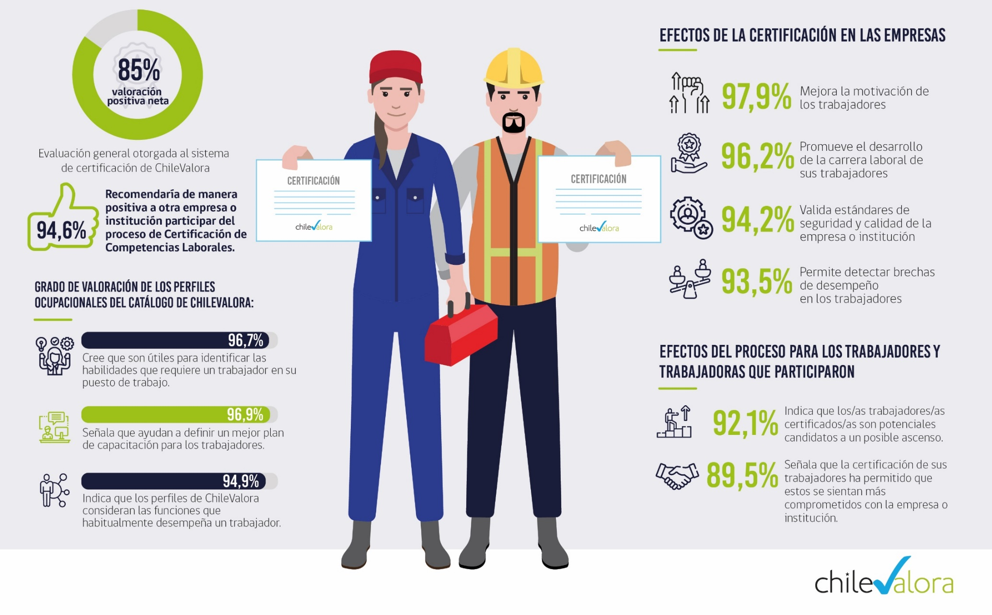
Beneficios de la Certificación Estudio de Percepción de Valor en los Empleadores

Slide 23
Mecanismos de Financiamiento
Público
Privado
Becas SENCE.
Franquicia Tributaria*.
Recursos propios Empresa.
Recursos propios Persona.
Servicios Públicos (sectorial).
FNDR, CORFO.
Cooperación Internacional.

Slide 24
¿Cómo me puedo certificar?

Slide 25
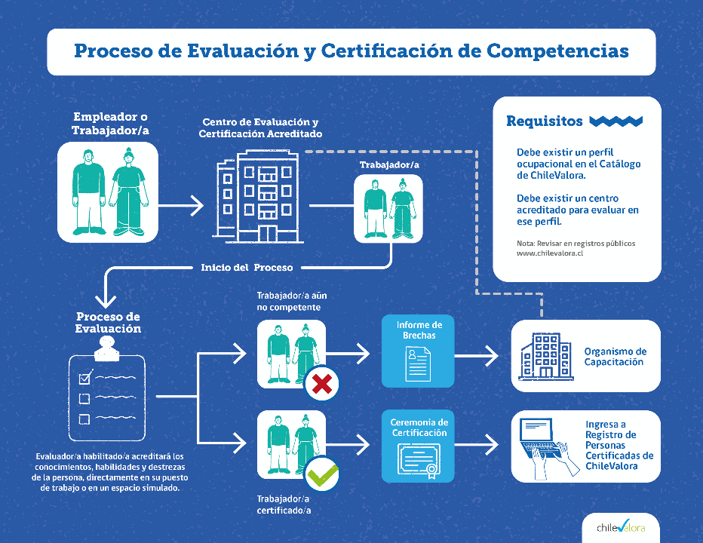
Trabajador o su empresa se contacta con el centro acreditado por ChileValora para comenzar el proceso
Una vez superada la fase de elegibilidad, el trabajador(a) es evaluado(a) en terreno con instrumentos prácticos, teóricos y conductuales.

Slide 26
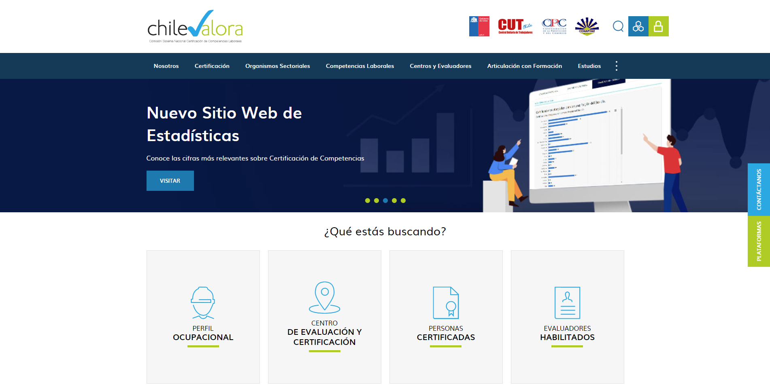
¿Cómo definir los perfiles a certificar?
Deben ingresar a
www.chilevalora.cl

Slide 27
¿Cómo definir los perfiles a certificar?
Deben ingresar a
www.chilevalora.cl
Ir al botón de
“PERFIL OCUPACIONAL”

Slide 28
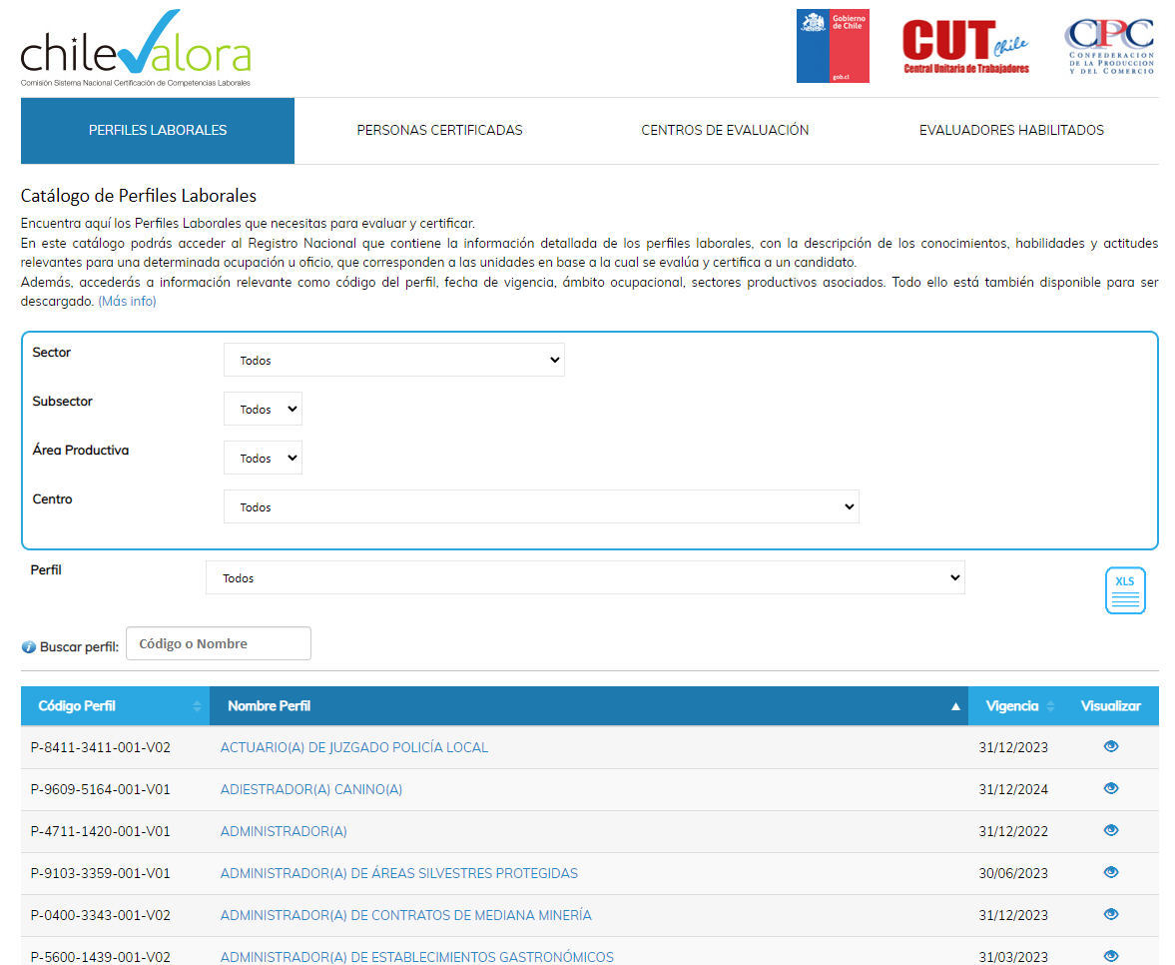
¿Cómo definir los perfiles a certificar?
Dentro de este catálogo, pueden buscar el
perfil que desean certificar filtrando por
sector y subsector productivo.
También pueden escribir el nombre del perfil
de interés.

Slide 29
¿Cómo definir los perfiles a certificar?
Dentro de este catálogo, pueden buscar el
perfil que desean certificar filtrando por
sector y subsector productivo.
También pueden escribir el nombre del perfil
de interés.

Slide 30
¿Cómo definir los perfiles a certificar?
Dentro de este catálogo, pueden buscar el
perfil que desean certificar filtrando por
sector y subsector productivo.
También pueden escribir el nombre del perfil
de interés.

Slide 31
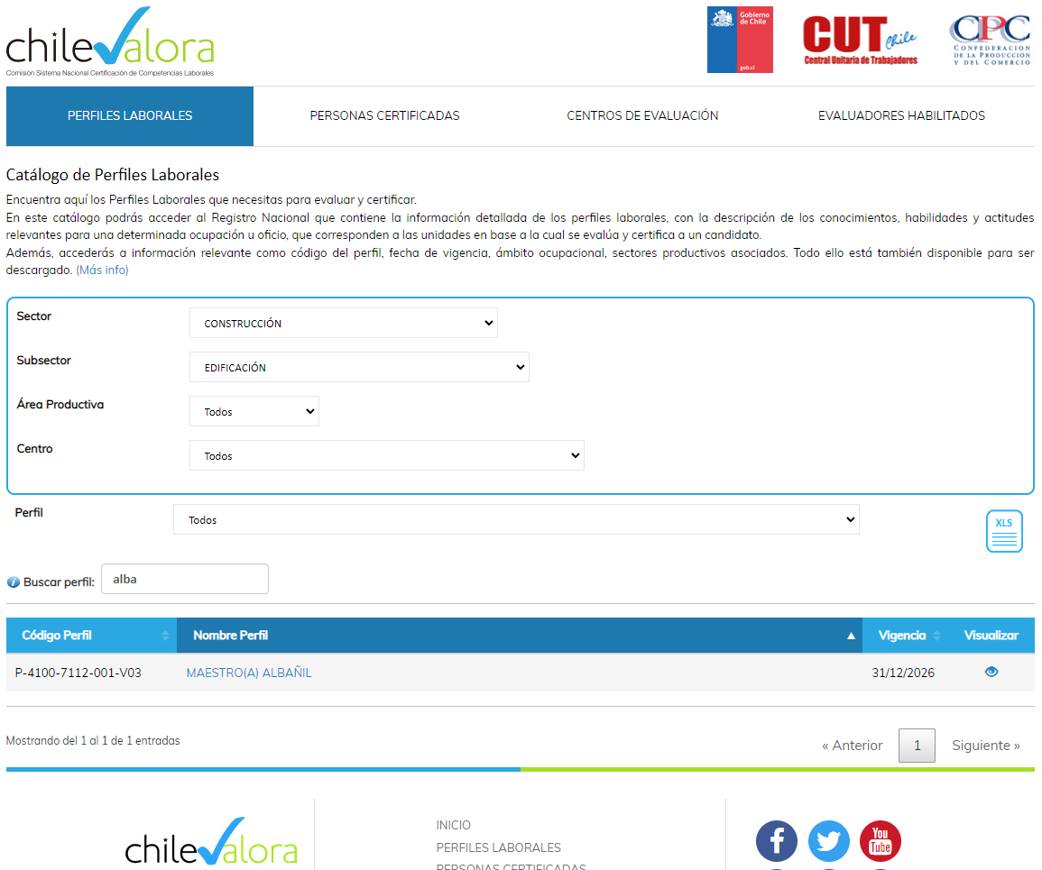
¿Cómo definir los perfiles a certificar?
Una vez encontrado el perfil, selecciónalo para
verlo en detalle

Slide 32
¿Cómo definir los perfiles a certificar?
Una vez encontrado el perfil, selecciónalo para
verlo en detalle.

Slide 33
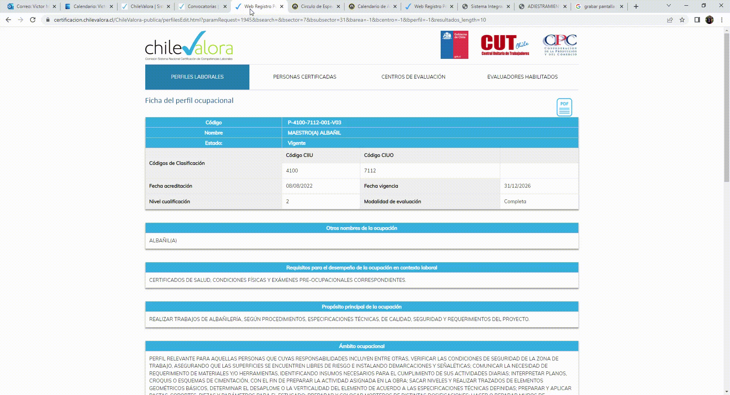
Verificar si el perfil tiene Centros

Slide 34
Catálogo de Competencias
1.015
56
Perfiles ocupacionales
Perfiles ocupacionales Municipales existentes en el catálogo

Slide 35
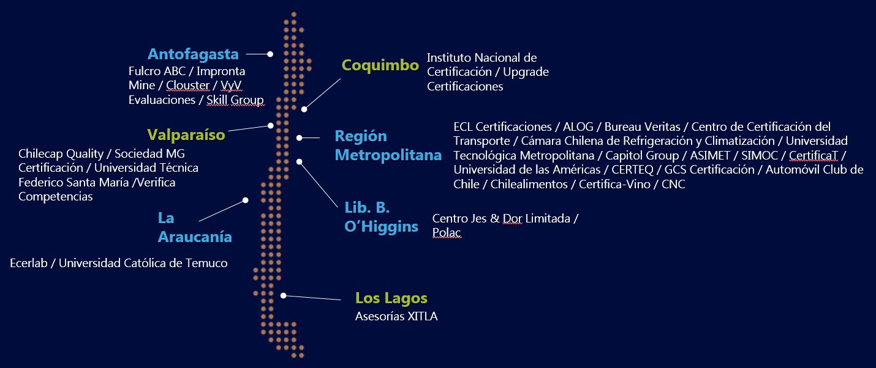
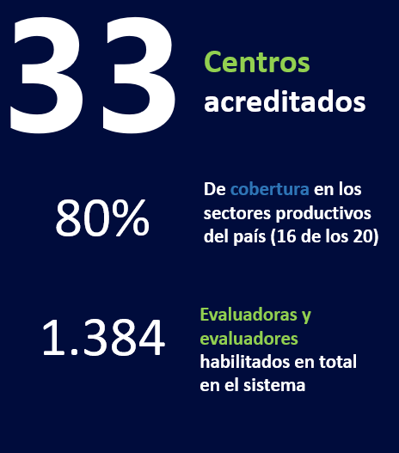
Centros y Evaluadores/as
2
CAPITOL GROUP - Región Metropolitana
UNIVERSIDAD CATÓLICA DE TEMUCO –Región de La Araucanía

Slide 36
Cifras de Certificación
187.679
169.489
Procesos de evaluación
Certificaciones otorgadas
425
Certificaciones otorgadas - Municipal
Actuario(a) de juzgado de policía local 193
Encargado(a) de Aseo y Ornato 17
Inspector(a) de Rentas y Patentes Municipal 104
Encargado(a) de Seguridad Ciudadana 25
Encargado(a) de Permisos de Circulación 86

Slide 37
Perfiles más certificados en el Sistema
Instalador(a) Eléctrico(a) Clase D
Manipulador(a) de Alimentos del Programa de Alimentación Escolar
Instalador(a) de Gas Clase 3
Operador(a) de Selección y Embalaje de Fruta Fresca
Vendedor(a)
Cajero(a)
Operador(a) de Manejo de Frutales
Garzón(a)
Mucama(o)
Maestro(a) de Cocina
Operador(a) de Grúa
Maestro(a) Carpintero de Obra Gruesa
12.992
8.598
5.368
5.122
5.033
4.579
4.473
4.140
2.985
2.511
2.507
2.504

Slide 38
ChileValora Sistema Nacional de Certificación de Competencias Laborales Para Mayor información visitar www.chilevalora.cl

